Slide 1

Bµi 19
Ng ng Ngh ngh

Slide 2

TiÕt 1

Slide 3
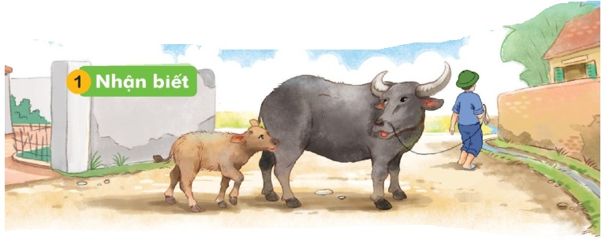
1
NhËn biÕt
NghÐ theo mÑ ra ngâ.
NghÐ theo mÑ ra ngâ.

Slide 4
Bµi 19
Ng ng Ngh ngh

Slide 5
2
§äc
ng
ngh
ng
o
ngh
e
ngâ
nghÐ
ng· ngñ ngù nghe nghÐ nghÜ
ng
ng
ng
ngh
ngh
ngh

Slide 6

2
§äc
ng· ba
ngâ nhá
cñ nghÖ
nghØ hÌ
ng
ng
ngh
ngh

Slide 7
2
§äc
ng
ngh
ng
o
ngh
e
ngâ
nghÐ
ng· ngñ ngù nghe nghÐ nghÜ
ng· ba ngâ nhá cñ nghÖ nghØ hÌ

Slide 8
ViÕt b¶ng
Notes:
8

Slide 9

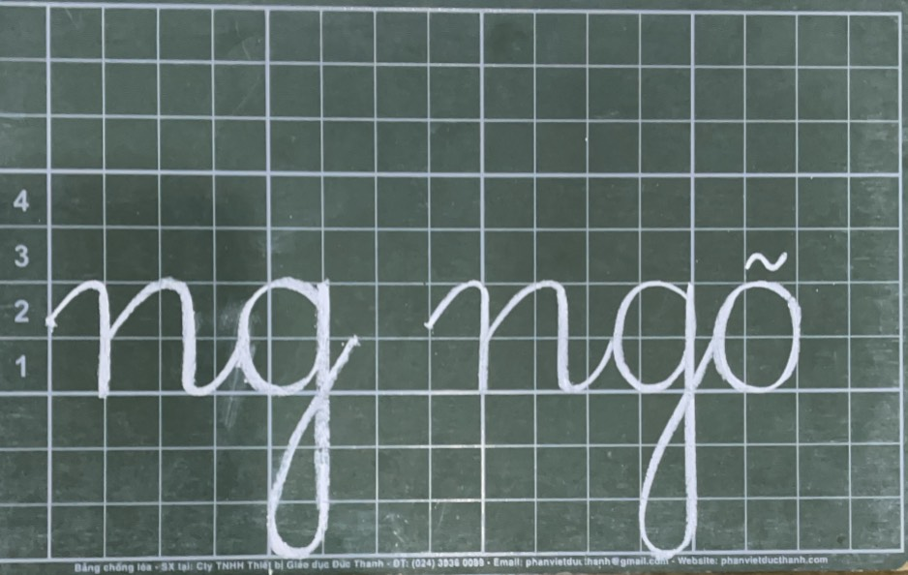

Slide 10
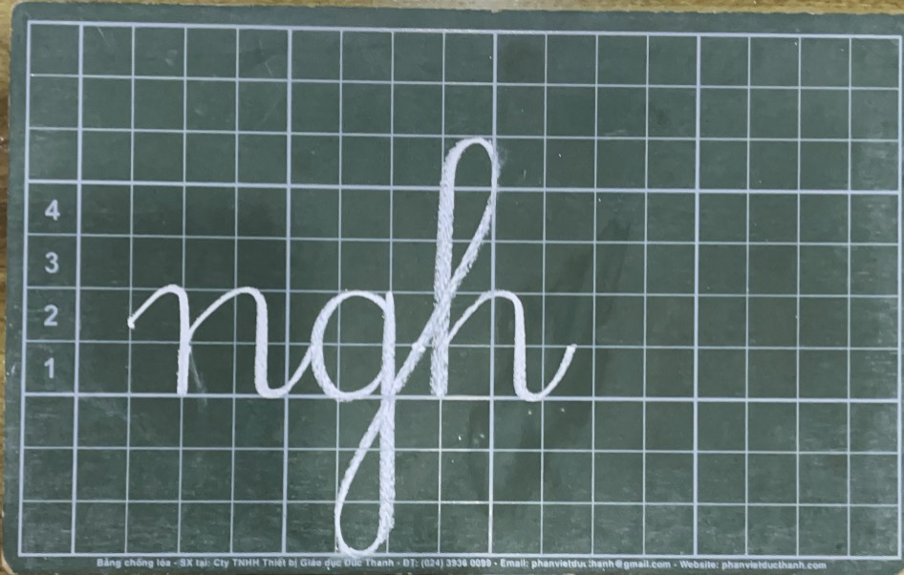

Slide 11
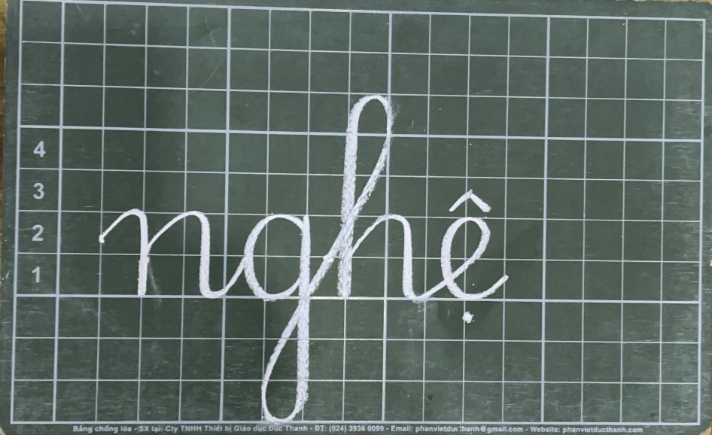

Slide 12

Hẹn gặp lại các con ở bài học sau.

